Slide 1
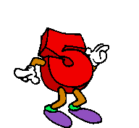
Математическая викторина
Рубцова Л.Н., учитель математики

Slide 2
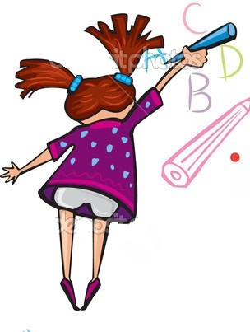
«Разминка»
Кто назовет больше математических терминов
на букву «П»

Slide 3
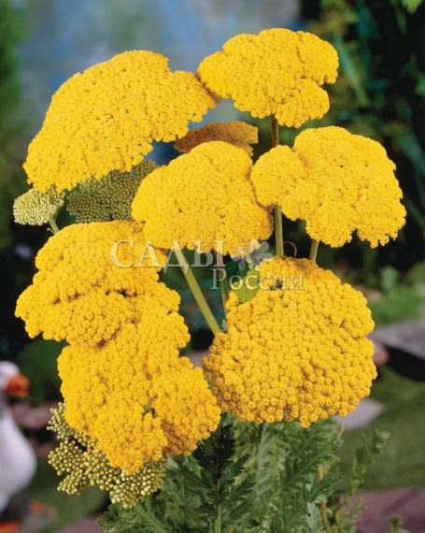
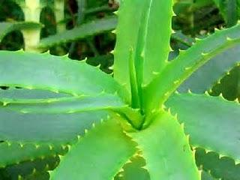
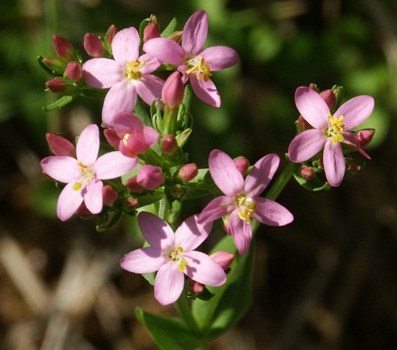
Назовите «математические» растения
Тысячелистник,
столетник,
золототысячник

Slide 4
Какая геометрическая фигура нужна для наказания детей?
УГОЛ
Что общего у числа и слова?
Слог СЛО – чиСЛО, СЛОво

Slide 5
Какую форму имеет президентский кабинет в Белом доме США?
Овальный кабинет
На какой угол поворачивается солдат по команде «кругом»?
На 180⁰

Slide 6
Какие геометрические фигуры дружат с солнцем?
Лучи
Какая цифра всегда катается в электричке?
ТРИ
элекТРИчка

Slide 7
ПОПРОБУЙ ПРОЧИТАЙ
Попытайтесь как можно быстрее прочитать группу слов, зашифрованных с использованием цифр, чисел и числовых выражений.

Slide 8
Попробуй ПРОЧИТАЙ
ГОСП 1, Р 1 А, Р 1 КА, СМОР 1 А, УР I А, ХОЛ I А, БОР I, БОР 2:2 О,
6-5 ЦОВО, Ж 2х0,5 О.
Господин, родина, родинка, смородина, уродина, холодина, Бородин - композитор и учёный-химик, Бородино - село, около которого в 1812 году произошло знаменитое сражение, Одинцово - город в Московской области, Жодино - город в Белоруссии, родина грузовиков «Белазов».

Slide 9
Попробуй прочитай
VII Я, ВО 7, 5х8 А, 80:2 ОНОЖКА,
15+25 ОПУТ
Семья, восемь, сорока, сороконожка,
сорокопут - птица отряда воробьиных

Slide 10
ГЕОМЕТРИЧЕСКИЕ СЛОВА
Пользуясь подсказками в скобках, отгадайте сами слова и названия геометрических фигур, которые в них «вписались».
ВЫ _ _ _ _ _ (Конструктивный элемент одежды).
_ _ _ НИК (Стрелок из старинного оружия).
ТРЕ _ _ _ _ КА (Старинный форменный головной убор).
_ _ _ ЫШКА (Сосуд для «хранения» денег).
Точка, луч, угол, куб.

Slide 12
Спасибо за внимание!

Slide 13
Изображение тысячелистника:
http://sad-i-ogorod.ru/shop/8642.html
Изображение столетника: http://rastimdoma.ru/content/stoletnik-2
Изображение золототысячника:
http://narodnaiamedicina.ru/zolototysyachnik-obyknovennyj.html
Анимационные картинки:
images.yandex.ru
ЗАНИМАТЕЛЬНЫЕ МАТЕРИАЛЫ ПО ИНФОРМАТИКЕ И МАТЕМАТИКЕ
Серия "Игровые методы обучения"
http://zanimatika.narod.ru/Book8_1.htm

